Slide 1
Commission Régionale Hockey Subaquatique
25/11/2023

Slide 2
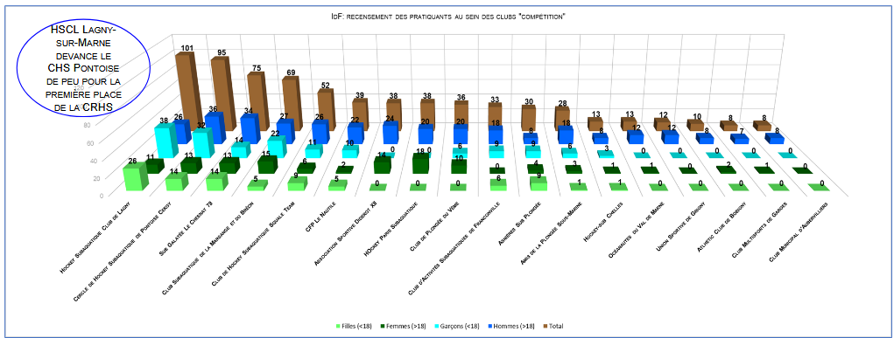
Quelques chiffres : effectifs = 700
Commission Régionale Hockey Subaquatique - Comité Ile de France FFESSM

Slide 3
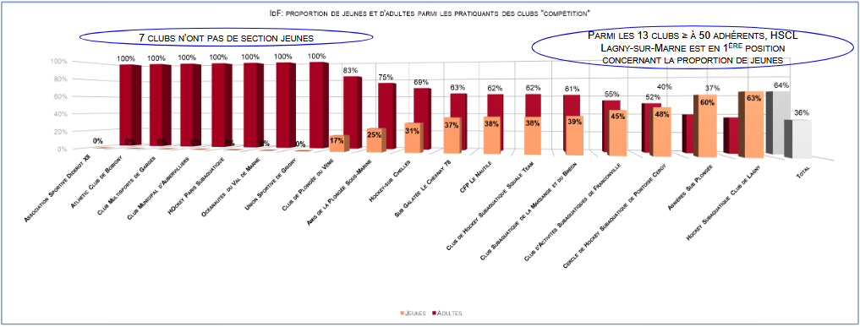
Quelques chiffres : les jeunes = 36%
Commission Régionale Hockey Subaquatique - Comité Ile de France FFESSM

Slide 4
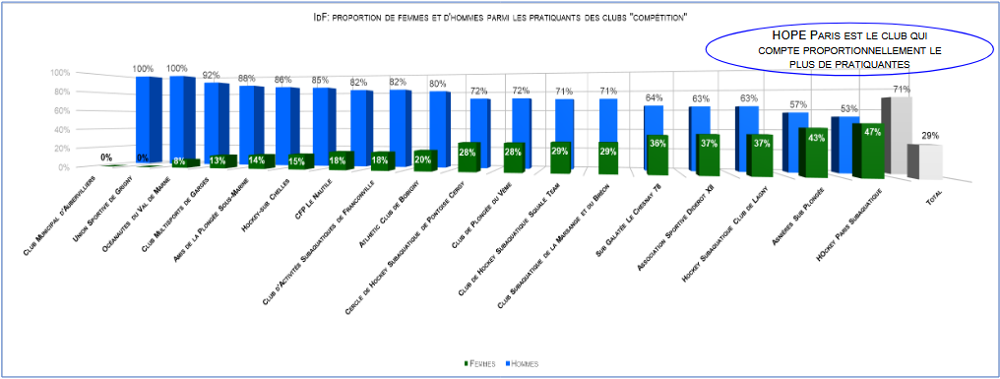
Quelques chiffres : les pratiquantes = 29%
Commission Régionale Hockey Subaquatique - Comité Ile de France FFESSM

Slide 5
Priorités 2023 - 2025
Faire connaître le Hockey Subaquatique avec une forte dynamique de communication multiréseaux (site web, réseaux sociaux,...) et multimédias (photo, vidéo,...)
Développer le Hockey Subaquatique en favorisant la pratique Jeune, les féminines, et le développement conjoint pluri-commissions.
Soutenir la compétitivité et l’attractivité du Hockey Subaquatique en revoyant le fonctionnement des divisions et des championnats régionaux et en proposant de nouvelles opportunités de pratique.
Faciliter le fonctionnement de la commission, l’accès aux compétitions, l’accès aux formations, l’attractivité pour les jeunes, en dématérialisant tâches et processus.
Commission Régionale Hockey Subaquatique - Comité Ile de France FFESSM

Slide 6
Planning
2022-23
2023 -24
2024 -25
2025-26
Préparation
Mise en oeuvre
Adaptation
Stabilisation
Mise en place nouvelle organisation
Chantiers pivots
Essais projets pilotes
Déploiement des projets à l’échelle
retour à la ‘croissance’ de l’effectif de pratiquants
Adaptations après une saison de retour d’expérience
Ile de France 1ère région de France “Jeunes”
pérennisation des projets à succès
Commission Régionale Hockey Subaquatique - Comité Ile de France FFESSM

Slide 7
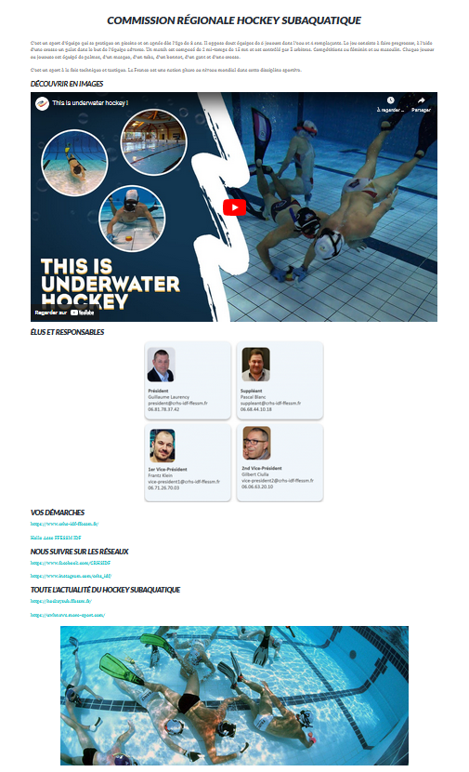
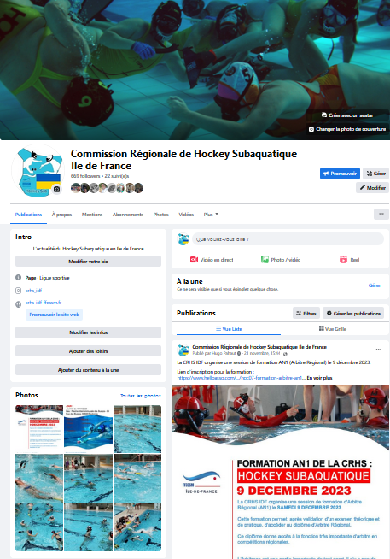
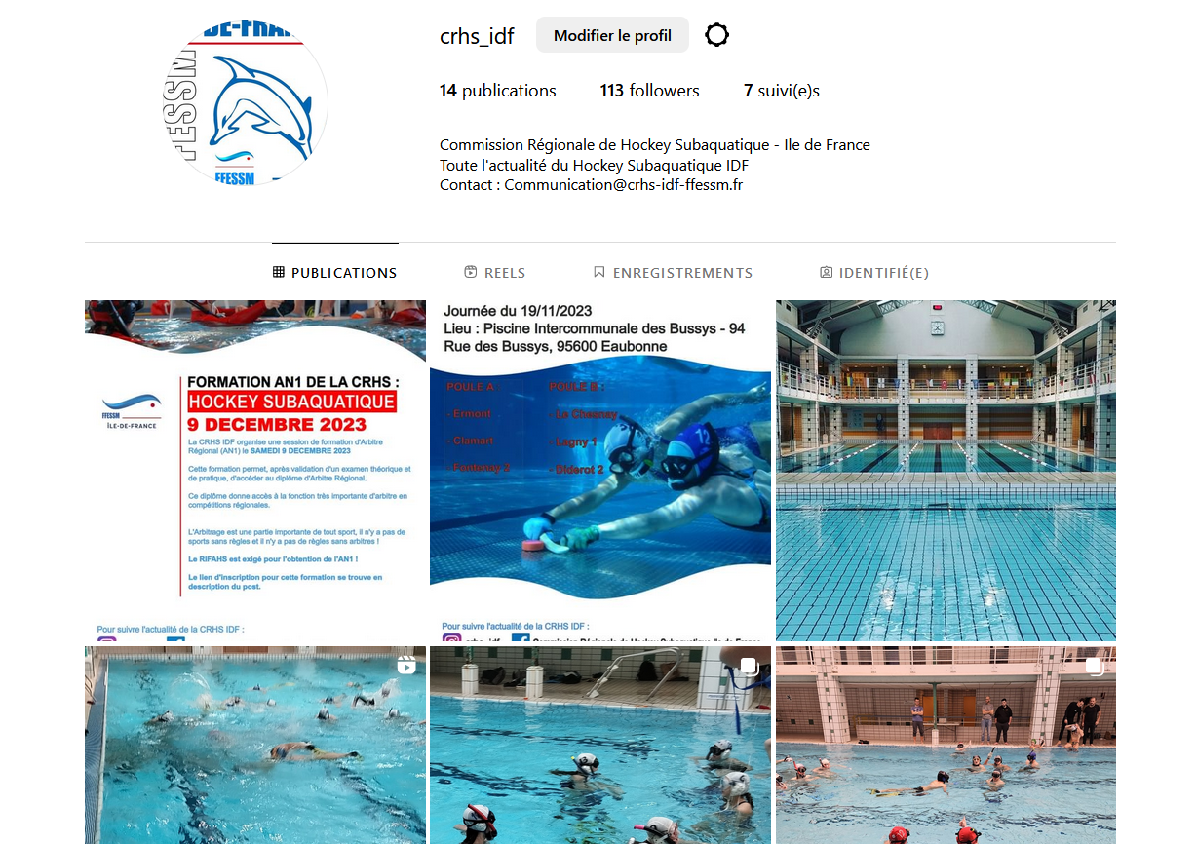
Chantier communication
1 rôle “communication” à la commission : Hugo Pahaut
Page commission actualisée
Communication instantanée par whatsapp
Présence active sur les réseaux
facebook
1800 vues /mois
640 réactions/mois
+5 followers/mois
instagram
+113 followers après 1er mois
Utilisation photos & vidéos et pour promotion de l’activité
Commission Régionale Hockey Subaquatique - Comité Ile de France FFESSM

Slide 8
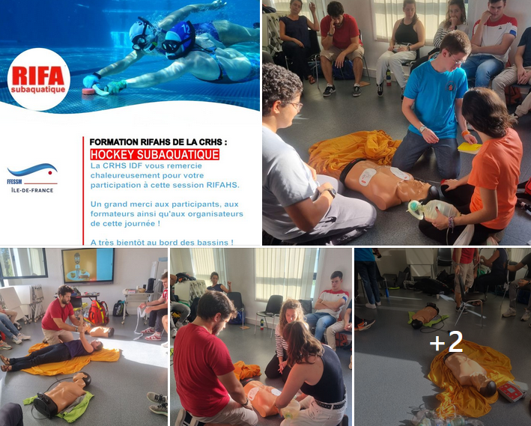
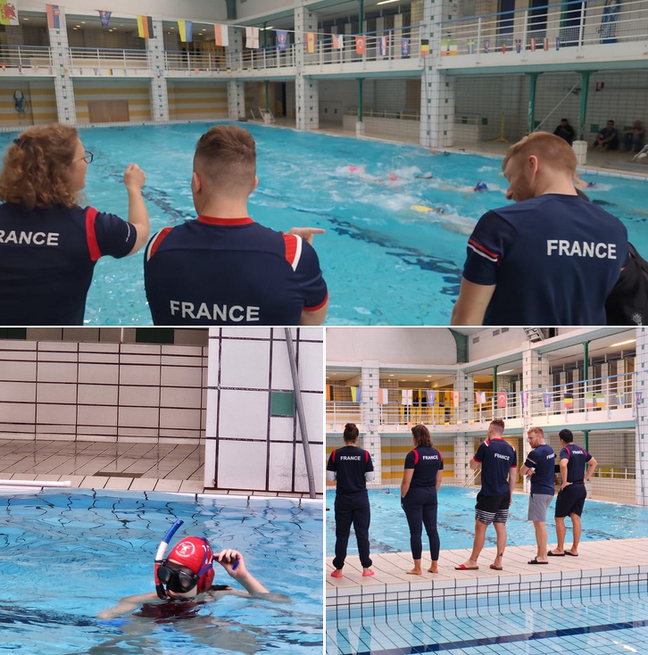
Chantier développement
Formations RIFA HS ‘régionale’ : +18
Formations officiels
Arbitres : +20
Initiateurs : à venir
Stage jeunes par les équipes de France (>50 jeunes)
Commission Régionale Hockey Subaquatique - Comité Ile de France FFESSM

Slide 9
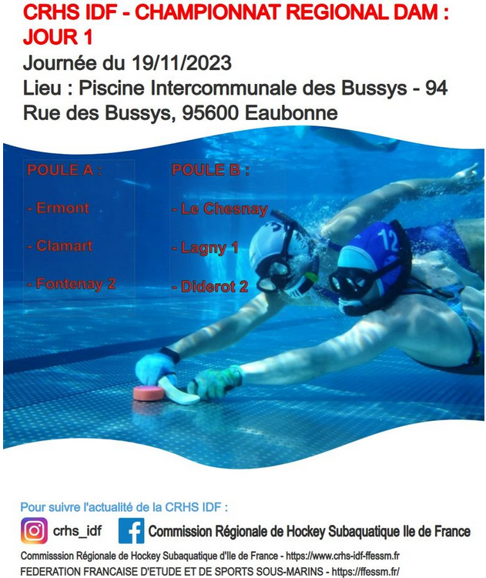
Chantier compétitions
objectifs : rendre le championnat régional plus attrayant, redynamiser les divisions les moins compétitives
Revue de la réglementation régionale
3 divisions mixtes compétitives
1 division féminine avec des journées pleines
nouvelles grilles avec barrages entre les divisions
Commission Régionale Hockey Subaquatique - Comité Ile de France FFESSM

Slide 10
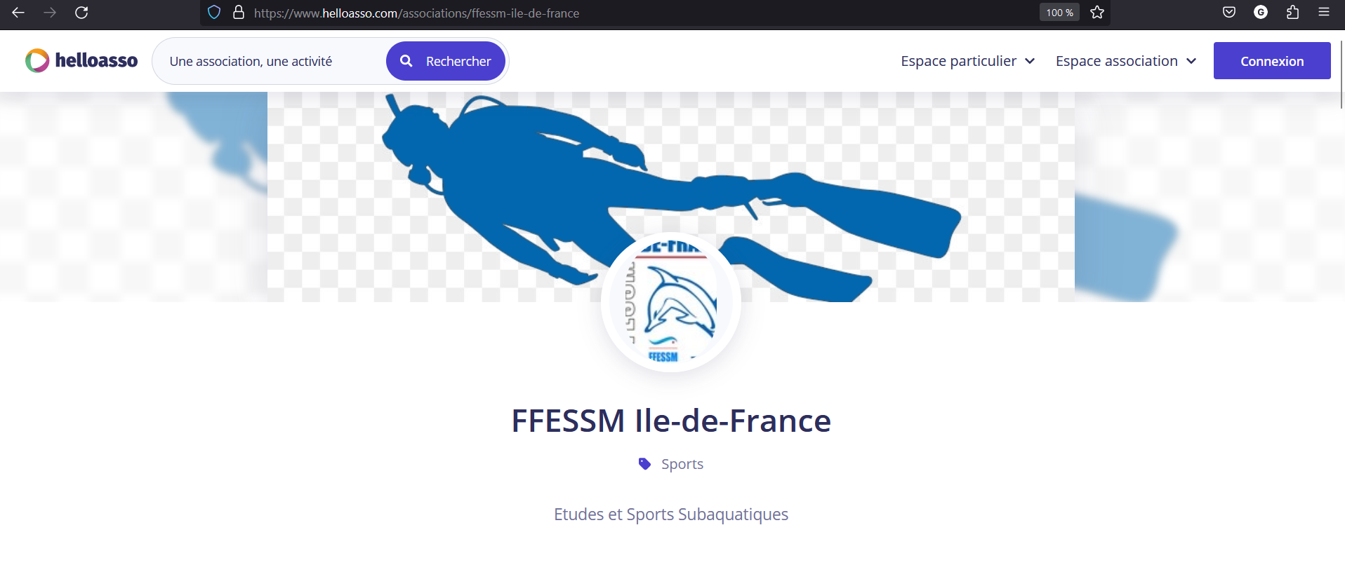
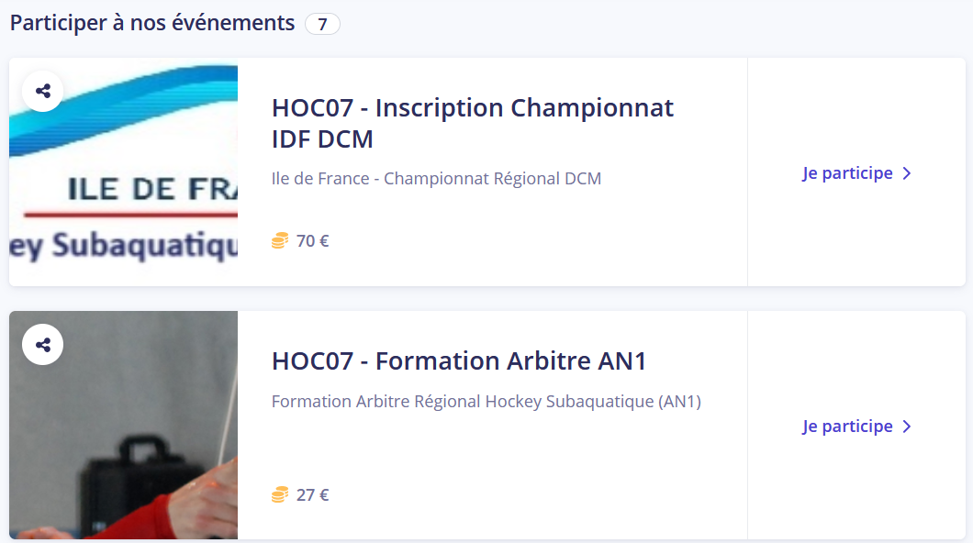
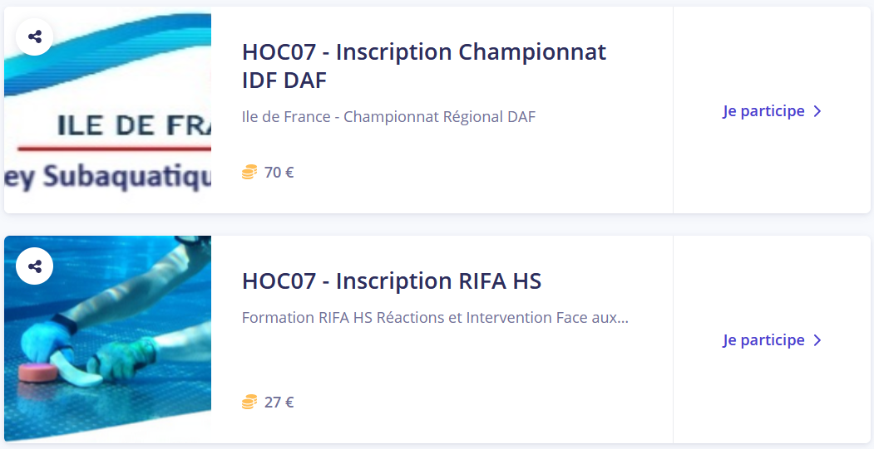
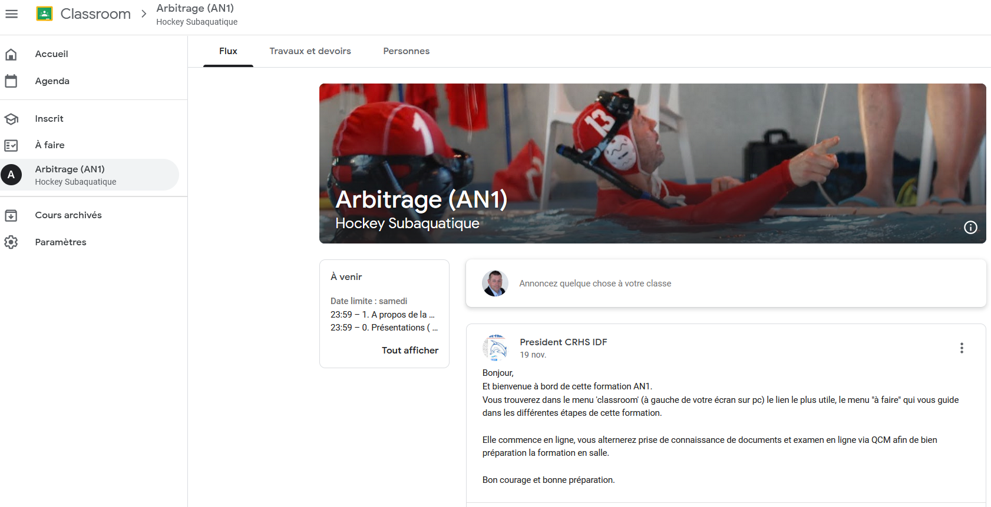
Chantier simplification
Digitalisation des inscriptions aux championnats & formations (pilote)
Utilisation de solutions de formation à distance en préparation des cours présentiels
https://www.helloasso.com/associations/ffessm-ile-de-france
Commission Régionale Hockey Subaquatique - Comité Ile de France FFESSM

Slide 11
Organisation
Président
Guillaume Laurency
Vice-Président 1
Frantz Klein
Vice-Président 2
Gilbert Ciulla
Suppléant - conseil fonctionnement FFESSM
Pascal Blanc
Resp. Arbitrage
Benoit Robert
Resp. Jeunes
<ouvert>
Trésorier(e)
Perrine Rannou
Resp. Formations
Alexia Casadio
Resp. DAF
Cécile Roussel
Recherche Bassins
Alexia Casadio
Cécile Royer Vigitti
Stages Jeunes
Cécile Royer Vigitti
Resp. DAM
Philippe Rannou
Matériel
François Corbeau
Resp. DBM
Guillaume Artus
Communication
Hugo Pahaut
Resp. DCM
Gazi Harar
Commission Régionale Hockey Subaquatique - Comité Ile de France FFESSM

